Slide 1
LLVM Tutorial
Hanyang University
CASS LAB

Slide 2
Getting Started
LLVM 설치
LLVM을 개인 PC에 빌드 및 설치하기 위해서는 LLVM Getting Started를 참고하시기 바랍니다. https://releases.llvm.org/6.0.0/docs/GettingStarted.html (본 튜토리얼에서는 LLVM과 Clang만을 요구합니다.)
또는 Pre-Built Binary를 사용하여 LLVM을 사용할 수 있습니다. https://releases.llvm.org/download.html
본 튜토리얼은 LLVM 6.0.1을 대상으로 작성되었습니다. 또한 튜토리얼 내 커맨드 및 소스 코드들은 컴파일러의 헤더 및 라이브러리, 바이너리들이 환경변수 등을 통해 절대 경로 지정 없이 접근, 및 링킹 되는 환경을 가정합니다.
튜토리얼은 Ubuntu 16.04에서, Bash 쉘을 기준으로 작성되었습니다.

Slide 3
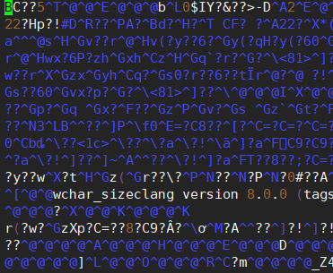
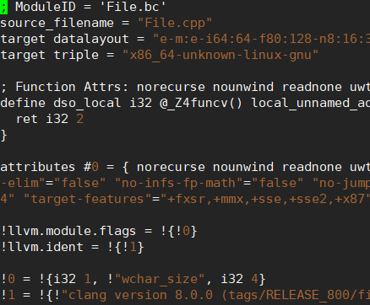
The LLVM Compiler Infrastructure
LLVM은 컴파일러를 위한 라이브러리 및 툴체인 모음으로써, 컴파일러(clang), 링커(llc), 디버거(ldb)등 다양한 서브 프로젝트들을 가지고 있습니다.
LLVM은 LLVM IR이라는 중간 표현(Intermediate Representation, IR)을 사용하는데, Static Single Assignment(SSA) 형태의 코드 표현으로써, Human-readable Assembly(*.ll)과 Bitcode(*.bc) 두가지 형식을 지원합니다.
이 튜토리얼에서는 LLVM IR 레벨에서의 타겟 어플리케이션의 명령어를 처리하는 방법 위주로 설명합니다.
Bitcode
Human Readable Assembly

Slide 4
Step 1
Step 1에서는 clang, llvm-as, llvm-dis, llc등의 툴을 사용하여 소스코드를 바이너리, IR레벨로 컴파일하는 방법을 익힙니다.
또한 LLVM의 API를 사용하여 이렇게 컴파일 된 IR 코드를 프로그램에서 (수정할 수 있도록) 읽어 들이는 과정을 수행합니다.

Slide 5
Step 1
Clang은 LLVM IR 기반 컴파일러로, C, C++등 다양한 프론트 엔드들을 지원합니다.
llvm-as, llvm-dis는 IR 단계의 Assembler와 Disassembler로 이를 사용하여 human-readable assembly 포맷과 bitcode 포맷의 IR 코드를 각각 다른 포맷으로 바꿀 수 있습니다. 단, 파일에 (IR 문법 등의 이유로) 오류가 있다면 이 작업을 수행 할 수 없습니다.
llc는 LLVM backend compile로 bitcode 포맷의 LLVM IR을 머신 어셈블리로 변환합니다.

Slide 6


Step 1
Clang의 사용법은 아래와 같습니다. –I, -l, -L, -W, -c, -g 등 일반적인 컴파일 옵션을 모두 지원합니다.
Clang을 사용하여 HelloWorld.c 파일을 컴파일하고 실행합니다.
$ clang <source_file> [-o <output_path]

Slide 7
Step 1
Clang을 사용하여 소스코드를 LLVM IR 형태로 컴파일 할 수 있습니다.
Clang을 사용하여 HelloWorld.c 파일을 LLVM IR 레벨로 컴파일하여 내용을 확인합니다.
$ clang –emit-llvm -S <source_file> [-o <output_path] # readable (*.ll)
$ clang –emit-llvm -c <source_file> [-o <output_path] # bitcode (*.bc)

Slide 8

Step 1
llvm-as, llvm-dis를 사용하여 LLVM IR의 포맷을 변환 할 수 있습니다.
llvm-as, llvm-dis를 사용하여 LLVM IR 파일의 포맷을 변환하고 비교합니다.
$ llvm-as <IR file> [-o=<output path>] # readable (*.ll) → bitcode (*.bc)
$ llvm-dis <IR file> [-o=<output path>] # bitcode(*.bc) → readable (*.ll)

Slide 9
Step 1
LLVM 에서 제공하는 라이브러리 및 인터페이스들을 통해 LLVM IR을 명령어 수준에서 처리 할 수 있습니다.
이러한 LLVM IR을 처리하는 프로그램에서 LLVM 라이브러리들을 사용하기 위해, LLVM은 통합된 정보를 제공하기 위한 바이너리인 llvm-config를 제공합니다. llvm-config에서는 다양한 경로, 특정 기능을 사용하기 위해 필요한 종속 라이브러리 이름 등을 제공합니다.
llvm-config와 clang을 사용하여 IR을 읽어서 모듈이름을 출력하는 ReadIR.cpp를 컴파일합니다.
$ clang++ <file> $(llvm-config --cxxflags --ldflags --system-libs --libs [name list])

Slide 10
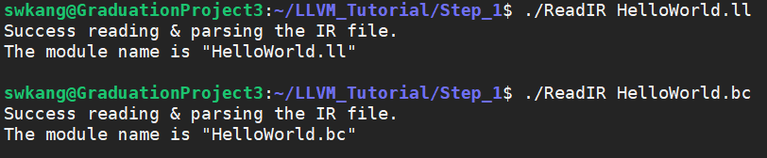
Step 1
ReadIR.cpp 내의 llvm::Module 클래스는 컴파일 및 최적화를 수행하기 위한 단위를 나타내는 클래스로 보통 하나의 파일을 의미합니다. llvm::LLVMContext 클래스는 전체 컴파일과정에서 일관된 자료형 및 전역 변수 등을 포함하는 컨택스트를 나타냅니다.
보다 자세한 클래스 관련 내용들은 아래에서 확인 할 수 있습니다. http://llvm.org/doxygen/ (단, 위 링크는 LLVM 최신 버전에 대한 문서로 6.0.1 버전과 API 등이 상이 할 수 있습니다. 6.0.1 doxygen 문서는 LLVM Download나 Build를 통해서 접근 할 수 있습니다.)
또는 LLVM 설치 경로의 헤더 파일을 통해서 자료형 및 메소드 등에 접근 가능합니다.
프로그램을 통해 IR 파일을 읽고 Module 이름을 출력합니다.

Slide 11
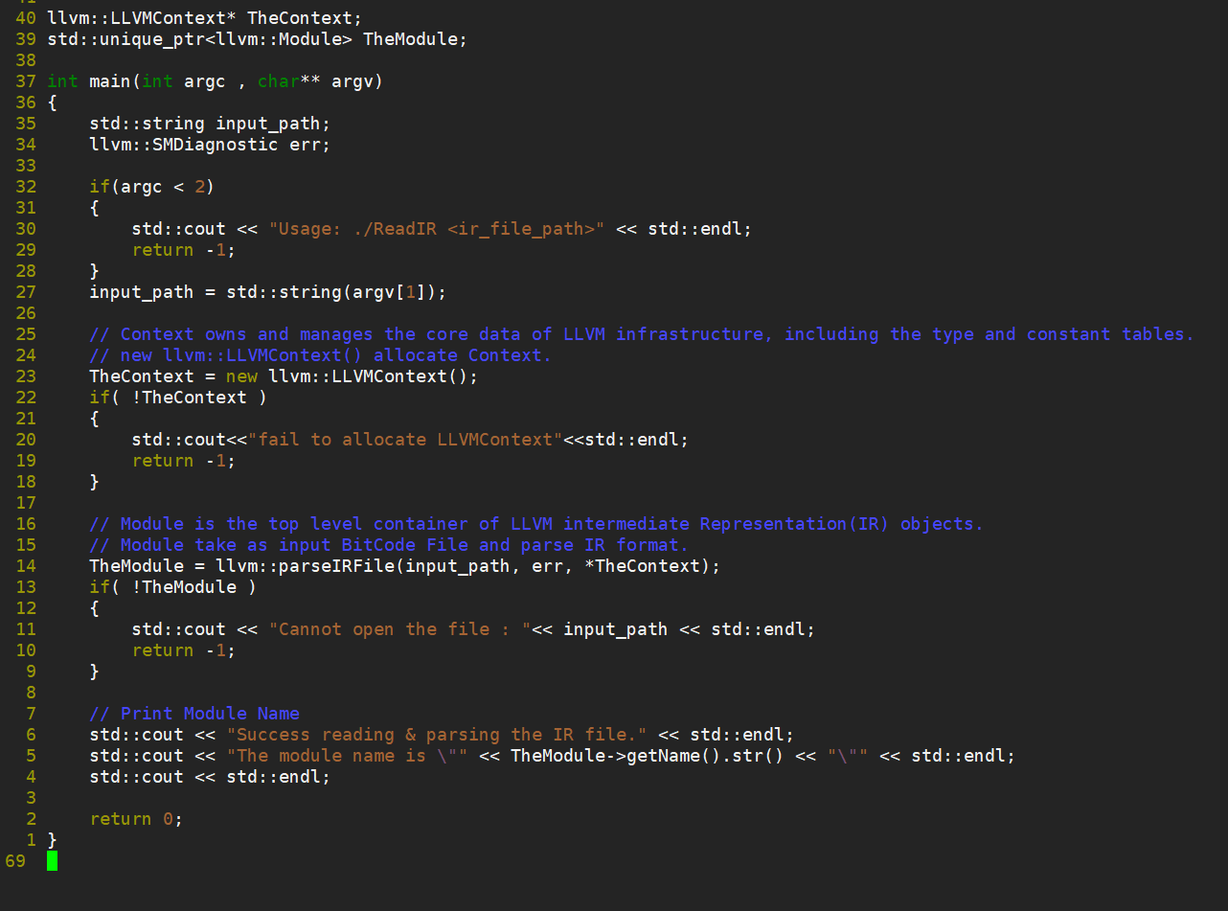
Step 1
실제 IR 파일을 읽는 부분

Slide 12
Step 2
Step 2에서는 LLVM의 기본적인 Module 구조를 이해하고, IR 내의 명령어들을 C++ iterator를 사용하여 순회 및 출력합니다.
LLVM IR에서는 llvm::Module → llvm::Function → llvm::BasicBlock → llvm::Instruction의 계층 구조로 타겟 어플리케이션 내의 함수, 명령어들을 관리합니다. 즉, Module(~ 하나의 소스 파일) 내에 함수(Function)가 있고, 함수 내에 Basic Block (Straight Forward Code Section), Basic Block 내에 명령어(Instruction)가 있습니다.
전역 변수를 의미하는 llvm::GlobalVariable 등은 llvm::Module을 통해서 따로 관리 됩니다.
C++의 Iterator나 LLVM 클래스들의 메소드들을 사용하여 위 계층구조를 접근 할 수 있습니다.
Step 2에서는 Step 1에서 읽은 IR 코드의 함수와 명령어들을 출력합니다. 출력을 하기 위해서 llvm::raw_os_ostream 인스턴스 std::ostream 인스턴스(std::cout) 대신 사용합니다.

Slide 13
Step 2
Module
Context
Function
Global
Variable
Constants
Basic Block
BB
Metadata
Types
Instruction
BB
Instruction
BB
Function
Function

Slide 14
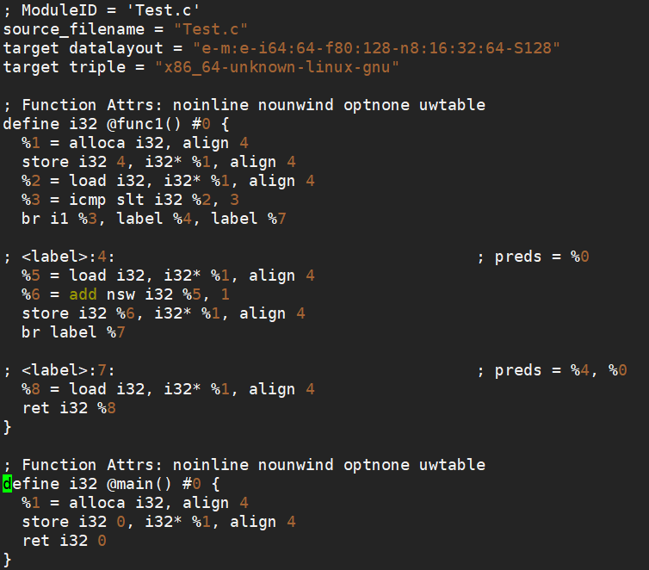
Step 2
Module

Slide 15
Step 2
Function

Slide 16
Step 2
BasicBlock

Slide 17
Step 2
Instruction

Slide 18
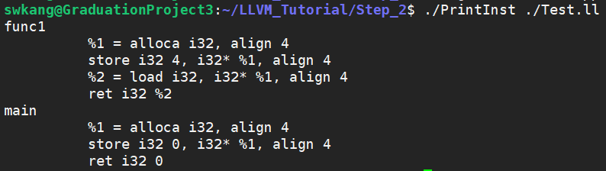
Step 2
PrintInst.cpp를 컴파일합니다.
타겟 어플리케이션들을 IR 레벨로 컴파일합니다.
프로그램을 통해 IR 파일을 읽고 명령어들을 출력합니다.

Slide 19
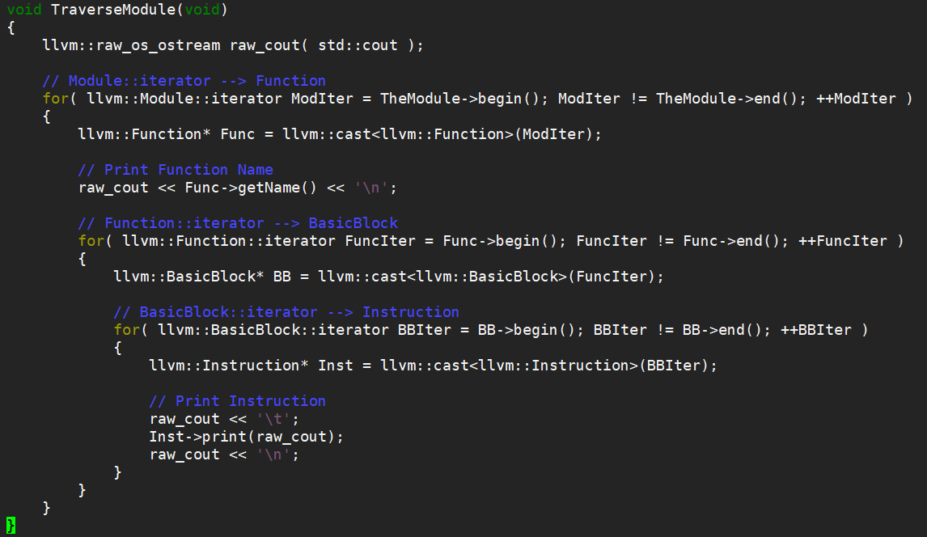
Step 2
llvm::Module::iterator → llvm::Function*
llvm::Function::iterator → llvm::BasicBlock*
llvm::BasicBlock::iterator → llvm::Instruction*

Slide 20
Step 3
Step3에서는 프로그램 내 특정 명령어의 수를 세어 출력하는 간단한 프로파일러를 만듭니다.
LLVM 6.0.1 기준으로, LLVM IR에는 총 64개의 명령어 Opcode가 있습니다. llvm::CallInst로 표현되는 Instrinsic이나 Vector 명령어 등 LLVM IR은 이러한 64개의 명령어 자료형으로 보다 더 많은 명령어들을 표현하고 있습니다. (/usr/local/llvm/include/llvm/IR/Instruction.def 참고)
대게 자주 사용되는 몇가지 명령어들은 다음과 같습니다
BinaryOperator: add, sub, mul 과 같은 산술 연산이나, and, or과 같은 비교 연산 등 2개의 operand들을 연산하는 명령어들
ReturnInst, BranchInst 등: 제어 흐름관련 명령어들
CallInst: 함수 호출 명령어
CastInst: 타입 변환 명령어
AllocaInst: 스택(정적)에 메모리 할당하는 명령어
LoadInst, StoreInst: 메모리에 있는 데이터들을 접근하는 명령어
GetElementPtrInst: 메모리 주소를 계산하는 명령어 (배열 접근 등에서 주로 사용 됨)

Slide 21
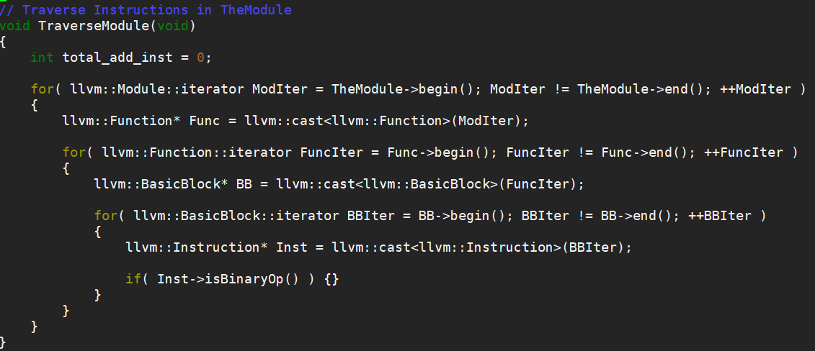
Step 3
전체 Add 명령어의 개수를 세려고 합니다.
Step 2를 바탕으로 전체 명령어에 접근 할 수 있습니다. 여기에 추가로, llvm::Instruction의 메소드를 사용하여 명령어가 어떤 종류의 것인지 파악 할 수 있습니다.

Slide 22
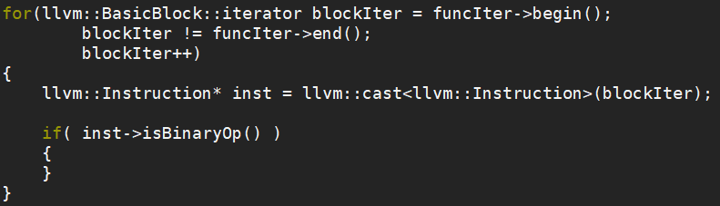
Step 3
LLVM 6 기준 Add 명령어는 llvm::Instruction 클래스의 자식 클래스인 llvm::BinaryOperator 자료형으로 포함됩니다. 이전 슬라이드 처럼 llvm::Instruction의 멤버 함수 isBinaryOp()를 사용하여 이를 확인 할 수 있습니다.
하지만 Add 명령어는 Add만을 위한 특별한 자료형으로 나타내어지지 않기 때문에 (BinaryOpeartor의 Opcode로만 나타 내어지기 때문에) 이 방법으로 이상을 확인 할 수는 없습니다.

Slide 23
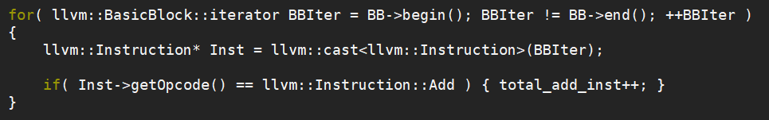
Step 3
llvm::Instruction의 getOpcode() 메소드를 사용하여 Opcode를 직접 얻어서 현재 명령어가 어떤 명령어인지 확인 할 수 있습니다.
CountInst.cpp를 바이너리로 컴파일하고, Test.c를 IR 레벨로 컴파일하여 실제 ADD 명령어의 수와 비교 해보시기 바랍니다.

Slide 24
Step 3
-O3 옵션을 적용하면, Loop Unrolling과 같은 최적화가 적용되므로, 적용 전 후의 ADD 명령어 수가 다릅니다.
다른 종류의 명령어들 또한 같은 방법으로 카운팅 할 수 있습니다.
Exercise
Exercise 1: add, sub, mul, div의 개수를 모두 카운팅 합니다.
Exercise 2: 어떤 함수가 몇 번씩 호출되었는지 정적으로 카운팅 합니다. (Hint: llvm::CallInst 에서, getCalledFunction()을 통해 호출되는 함수를 접근 할 수 있습니다.)

Slide 25
Step 4
Step 4에서는 IR 레벨에서 프로그램 내의 명령어를 삭제하거나 새로 생성하여 삽입합니다.
Step 3을 바탕으로, 전체 명령어 중 특정 종류의 명령어에 접근 할 수 있습니다. 이를 바탕으로 이 튜토리얼에서는 (1) 새로운 명령어를 생성하고 (2) 기존 명령어를 삭제하고 (3) 명령어간 종속성에 문제가 없도록 새로운 명령어로 기존 명령어를 대체하는 과정을 수행합니다.

Slide 26
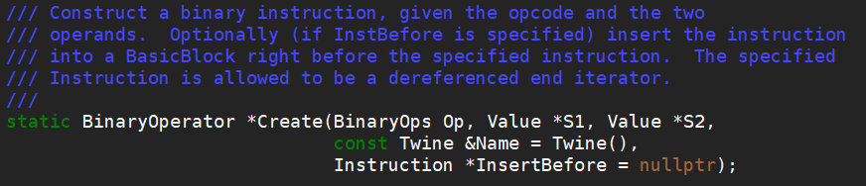
Step 4
LLVM에서는 명령어를 생성하기 위해 보통 llvm::IRBuilder 클래스의 인스턴스 사용할 수도 있고, Create 메소드를 사용하여서 명령어를 생성 할 수도 있습니다.
일반적으로 LLVM은 아래와 같이 수행할 명령어의 Operand들을 Create 메소드의 인자로 요구합니다. Operand에는 각 명령어 별로 요구하는 것에 따라 Value, Type 등이 될 수 있습니다.
또한 결과 값을 가지는 명령어 (binary operator, non-void return function call 등) 또한 Instruction 객체(인스턴스)를 다른 Isntruction의 Operand로 사용함으로써 그 결과 값을 다른 명령어의 Operand로 사용할 수 있습니다. (llvm::Instruction 클래스는 llvm::Value 클래스의 자식 클래스입니다.)

Slide 27
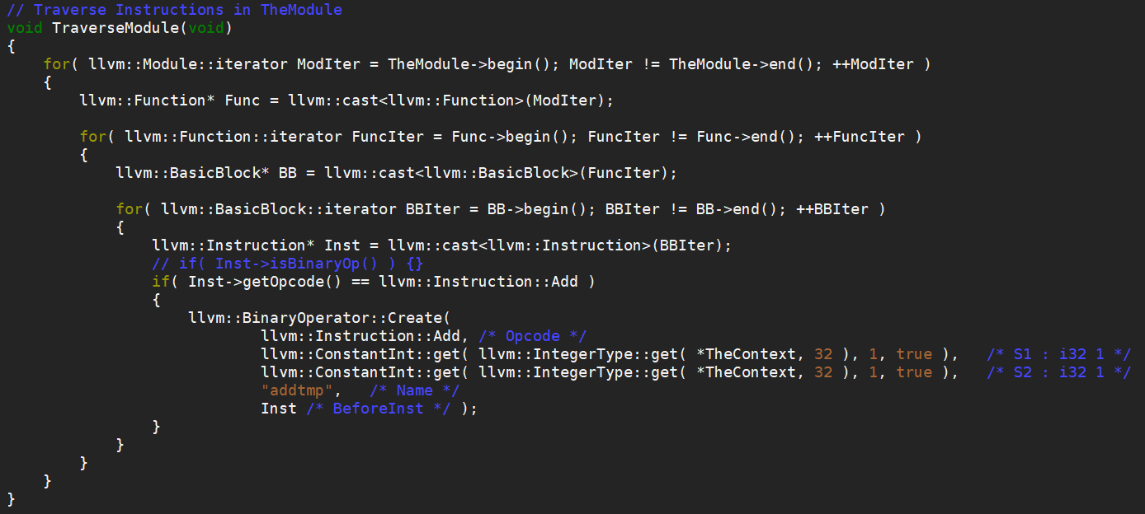
Step 4
타겟 어플리케이션 내에서 ADD 명령어를 탐색한다면, 바로 그 앞에 1 + 1 ADD를 수행하도록(즉 ADD 1, 1의 명령어를 삽입하도록) 코드를 작성합니다.

Slide 28

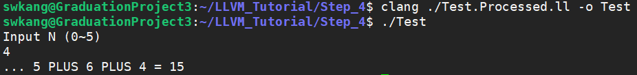
Step 4
타겟 어플리케이션과 작성한 프로그램을 각각 컴파일하고, 수행 후 원본과 처리 후 파일을 비교합니다.
IR 레벨에서 명령어를 추가한 타겟 어플리케이션을 바이너리로 컴파일하고, 실행합니다.

Slide 29
Step 4
특정 명령어를 삭제하기 위해서는, 당연히 해당 명령어의 결과 값을 사용하는 명령어들의 종속 관계를 해결해 주어야 합니다. 예를 들어 A = 2 + 3를 계산하는 연산에서 명령어가 2 + 3을 연산하는 명령어 1번과 명령어 1번의 결과 값을 A에 저장(Store) 하는 명령어 2가가 있다고 가정할 때, 명령어 1의 결과 값이 명령어 2에서 사용되므로 명령어 1을 지우면 컴파일을 제대로 수행할 수 없습니다.
따라서 이 튜토리얼에서는 타겟 어플리케이션 내에 있는 ADD 명령어들을 SUB 명령어로 바꾸는 과정을 수행하는데, 이를 위해 (1) ADD 명령어와 같은 Operand로 SUB 명령어를 생성하고 (2) ADD 명령어의 결과 값이 사용되는 곳(USE)들을 SUB 명령어의 결과를 사용하도록 변경하고, (3) ADD 명령어를 삭제하는 과정을 거칩니다.
IR 레벨의 소스에서 생기는 문제는 주로 Human-readable IR로 현재의 Module을 출력한 이후, llvm-as를 통해 bitcode로 포맷을 변환하면 확인 할 수 있습니다.

Slide 30
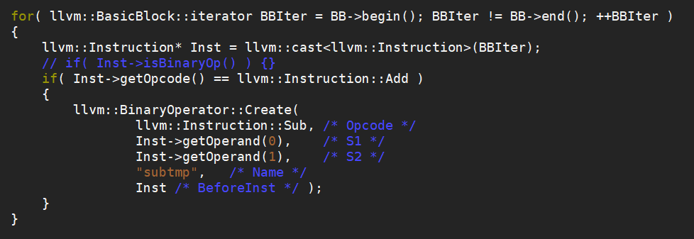
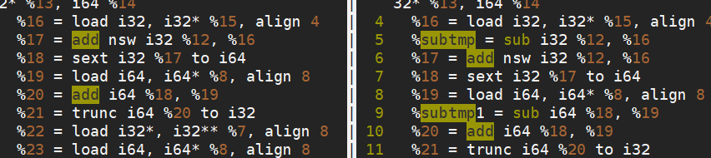
Step 4
(1) 타겟 어플리케이션에서, 원래 ADD 명령어와 같은 Operand로, ADD 명령어 이전에 SUB 명령어가 수행되도록 코드를 변경합니다.

Slide 31
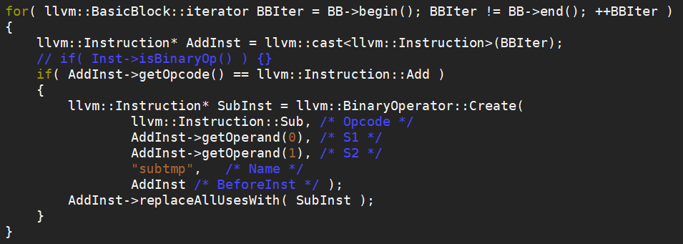
Step 4
(2) 생성한 Sub 명령어가 Add 명령어가 사용되는 곳에 대신하여 사용되도록 코드를 변경합니다.

Slide 32
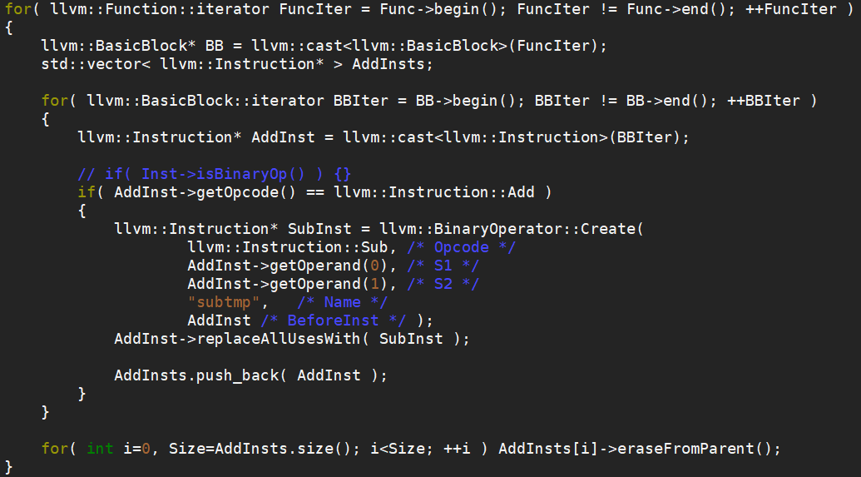
Step 4
(3) ADD 명령어를 삭제합니다. 단, 현재 BBIter가 삭제할 명령어를 가리키고 있기 때문에, loop 내에서 삭제하면 오류가 발생합니다. loop 밖에서 삭제해야 합니다.

Slide 33
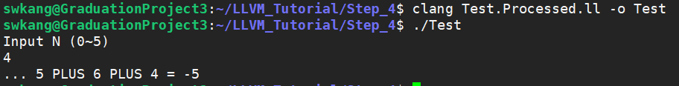
Step 4
타겟 어플리케이션과 작성한 프로그램을 각각 컴파일하고, 수행 후 원본과 처리 후 파일을 비교합니다.
IR 레벨에서 명령어를 추가한 타겟 어플리케이션을 바이너리로 컴파일하고, 실행합니다.
* 5 + 6 + 4의 연산이 5 - 6 - 4로 변경되어 결과 값이 -5

Slide 34
Step 4
Exercise
Exercise 1: 앞서의 Step 4에서 (2)의 코드를 삭제한 이후 ( (3)은 수행), 어떤 문제가 발생하는지 확인합니다.
Exercise 2: A + B + C의 연산 패턴을 탐색하고, 이를 A * B – C로 변경합니다. (Hint: 연산 순서상, A * B – C는 (A * B) – C와 같은데, 이것은 A * B 명령어의 결과 값이 SUB 명령어의 Operand로 들어가는 것과 같습니다.)

Slide 35
Step 5
Step 5에서는 IR 레벨에서 명령어의 위치를 변경하고, 메모리 명령어의 종속성 관계에 대해서 파악합니다.
일반적인 산술 연산 명령어와 다르게, 메모리 명령어 (load/store)의 종속 관계는 컴파일러 입장에서 대부분 알기 어렵습니다. 예를 들어 주소 X에서 값을 읽은 명령어와(load) 주소 Y에 값을 저장하는 명령어(store)가 있다고 할 때, 주소 X와 주소 Y가 같거나, 다르다는 보장이 없는 이상 두 명령어간 순서는 두 명령어간 def-use chain에서 종속 관계가 없다고 하더라도 쉽게 바뀔 수 없습니다.
Step 5에서는 Store 명령어를 Store 명령어가 있는 BasicBlock 가장 마지막 부분으로 위치를 옮기는 작업을 수행합니다.
앞서 설명한 것의 이유로, Store 명령어의 위치 이동으로 이루어지는 종속성 문제는 컴파일러 레벨에서 특별한 오류를 발생시키지 않습니다.

Slide 36
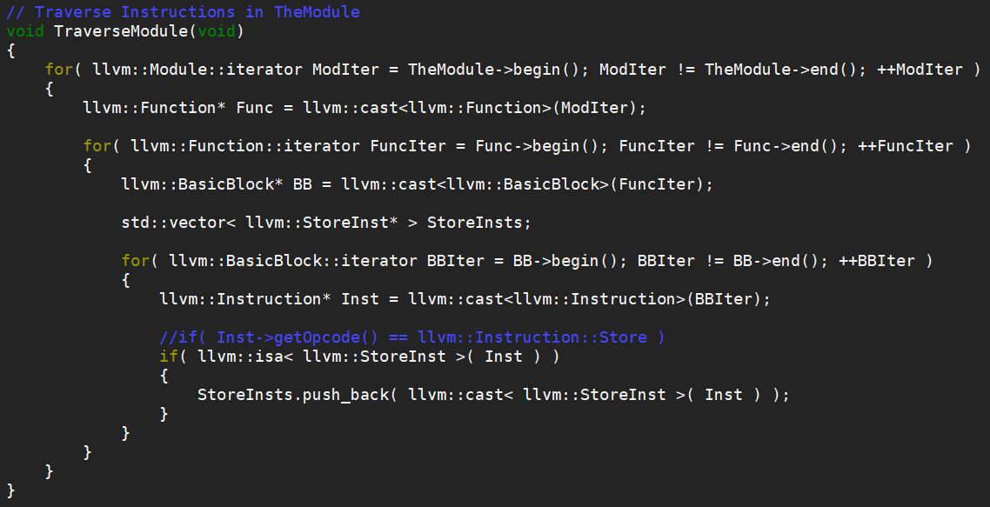
Step 5
프로그램 내의 Store Instruction을 식별하도록 코드를 작성합니다.
LLVM 6에서, Store Instruction은 llvm::StoreInst 자료형으로 표현됩니다.

Slide 37
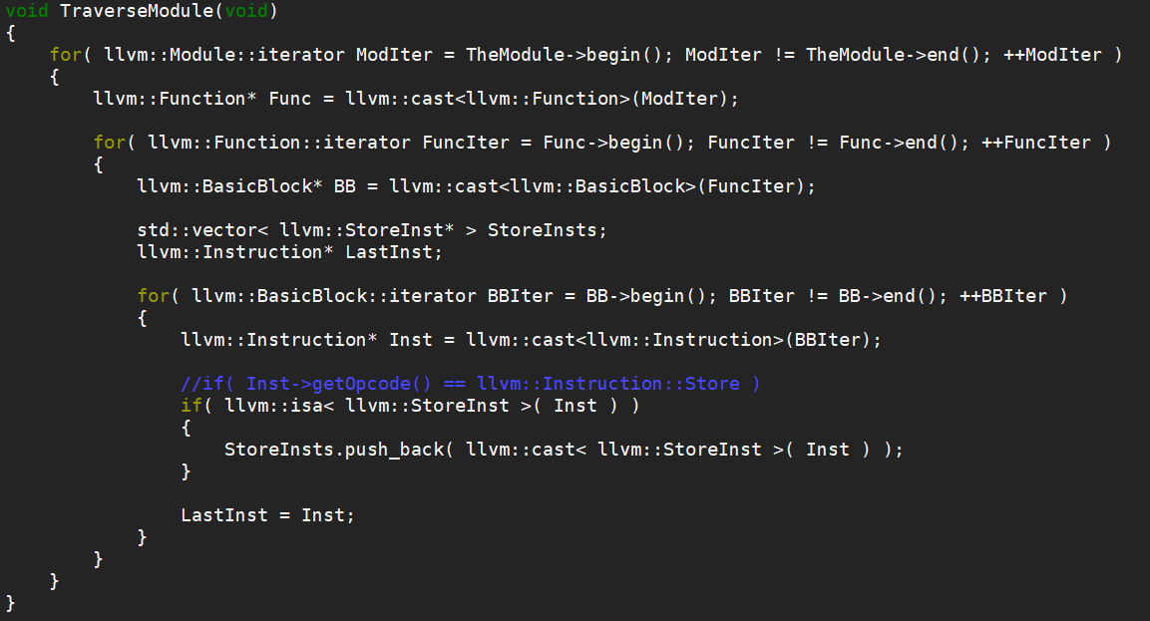
Step 5
Basic Block 내의 마지막 명령어를 탐색하는 코드를 추가합니다.
LLVM IR에서 Basic Block의 마지막 명령어는 TerminatorInst 이여야 합니다. (Return, Br)

Slide 38
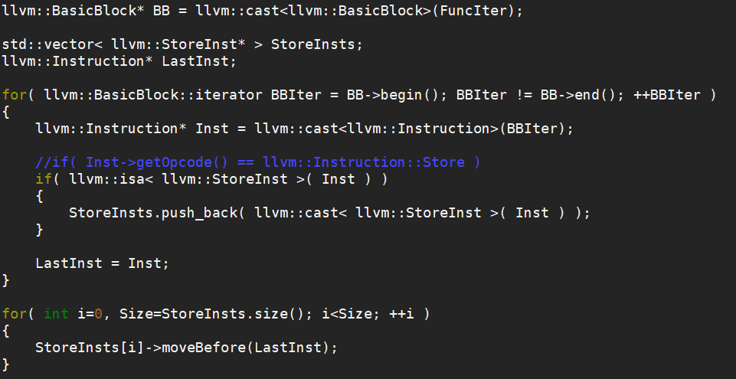
Step 5
Store 명령어들을 Basic Block 내의 마지막 명령어 이전으로 위치를 이동합니다,

Slide 39

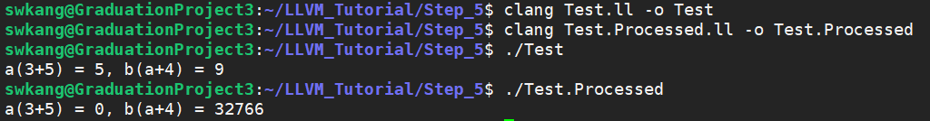
Step 5
타겟 어플리케이션과 작성한 프로그램을 각각 컴파일하고, 수행 후 원본과 처리 후 파일을 비교합니다.
원본과 처리 후 실행 결과를 비교합니다.
Exercise
Exercise 1: Store 명령어가 접근하는 주소를 바탕으로, 불필요한 Load를 삭제합니다. (Load와 Store 사이에 다른 메모리 접근 명령어가 없고, 주소가 같은 경우, Load 명령어의 결과 값 대신 Store에 저장하는 값(레지스터에 저장된)을 사용 할 수 있습니다.)

Slide 40
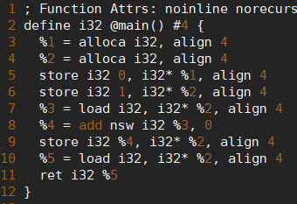
Project 1
이 프로젝트에서는 간단한 수학적 최적화를 수행합니다.
A가 정수 데이터 일 때, A + 0 과 A * 1은 둘 다 결과 값이 A 입니다. 즉, 컴파일 단계에서 판단 할 수 있는 쓸모 없는 연산으로 일반적으로 삭제됩니다. 하지만 프로그램을 낮은 최적화 단계(O0)의 옵션으로 컴파일 하면 이러한 연산들이 여전히 IR 단계에서 남아있습니다. 이 프로젝트에서는 이러한 연산들을 삭제합니다.
Input: 임의의 C 프로그램의 IR
Output: A = A + 0와, A = A * 1 명령어가 지워진 IR
Note: A는 32비트 정수(i32)만을 대상으로 합니다. 결과 IR의 종속성 관계에 문제가 없어야 합니다. (즉, bitcode로 변환할 수 없는 경우 실패)
A = A + 0

Slide 41
Project 2
이 프로젝트에서는 간단한 동적 프로파일러를 개발합니다.
컴파일 과정에서 분석하는 정적(static) 프로파일링은 루프 등에서 반복적으로 실행되는 명령어를 커버할 수 없다는 단점이 있습니다. 이를 해결하기 위해, 동적으로 실제 실행되는 명령어를 IR 레벨에서 카운팅 합니다.
Input: 임의의 C 프로그램의 IR. 0으로 초기화 된 I32 전역 변수 add_inst_count 가 프로그램 내에 있다고 가정합니다.
Output: 프로그램 내에 add 명령어가 실행 될 때마다 add_inst_count += 1을 add 바로 직전 (또는 직후)에 실행하도록 추가한 IR.
Note: 전역 변수의 값을 업데이트 하기 위해서는 load-add-store의 과정이 필요합니다. 프로그램의 마지막 부분에서 add_inst_count을 출력할 것입니다.

